Slide 1
▶
YouTube 急上昇ランキング
TOP 5
2026年07月16日
ずんだもんと一緒に見ていくのだ！

Slide 2

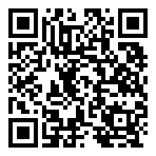
#5
『踊る大捜査線 N.E.W. メトロポリスを駆け抜けろ！』本予告【9月18日(金…
📺 東宝MOVIEチャンネル
👁 86万回 👍 1万
▲ QRコードで視聴

Slide 3

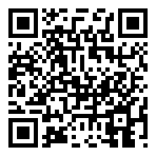
#4
【MV】FRUITS ZIPPER『センセーション』
📺 KAWAII LAB.
👁 20万回 👍 1万
▲ QRコードで視聴

Slide 4

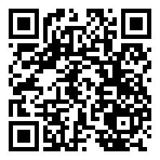
#3
リズム天国をやります（冒頭非初見プレイ有）
📺 Ado
👁 101万回 👍 6万
▲ QRコードで視聴

Slide 5

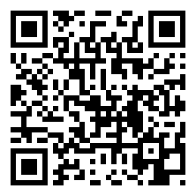
#2
「ダウンタイム」ティザー予告編 - Netflix
📺 Netflix Japan
👁 45万回 👍 2,935
▲ QRコードで視聴

Slide 6
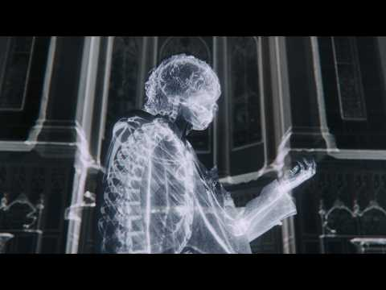
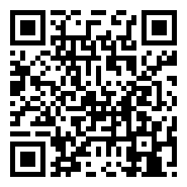
🏆 NO.1 🏆
米津玄師「夜鷹」Kenshi Yonezu - Yodaka
📺 Kenshi Yonezu 米津玄師
👁 72万回 👍 4万
▲ QRコードで視聴

Slide 7
以上！
YouTube急上昇 TOP5でした！
チャンネル登録・ いいね！よろしくなのだ🌿
また明日もお楽しみに！

